Slide 1
Mobile SMARTS Интеграция c «1С:Предприятием»
для разработчиков и менеджеров по проектам
Презентация для технарей

Slide 2
В этой презентации
Что такое Mobile SMARTS
Как Mobile SMARTS интегрируется с 1С
Примеры интеграции

Slide 3
Краткий FAQ
В: Mobile SMARTS умеет работать с 1С в онлайне?
О: Да, можно прямо каждое сканирование слать в 1С в онлайне
В: А в офлайне?
О: Да, если надо программа на Mobile SMARTS может работать автономно.
В: А если появилась связь?
О: Да, Mobile SMARTS может работать так, что при появлении связи выполненная работа отправится в 1С.

Slide 4
Mobile SMARTS
Платформа для разработки мобильных учетных решений под Android, Windows CE/Mobile от Клеверенс.
Более стабильная, быстрая и индустриальная альтернатива мобильной платформе от 1С, плотно интегрирована с терминалами сбора данных.

Slide 5
Для чего нужна Mobile SMARTS
в 2 раза быстрее, чем писать на С# или «1С:Предприятии»
в 2 раза дешевле разработчики (60 тыс./мес. против 120 тыс./мес. для Москвы)

Slide 6
Что входит в платформу
Средства разработки
Средства администрирования
Сервер терминалов и сервер печати
Native клиенты для ПК / Windows CE / Windows Mobile и Android
Компоненты доступа из ERP (OLE/COM)
Утилиты конвертации для TXT/CSV/Excel
Коннекторы к «1С:Предприятию» разных версий (см. раздел про коннектор)
Обработки для «1С:Предприятия» (в составе отраслевых продуктов)

Slide 7
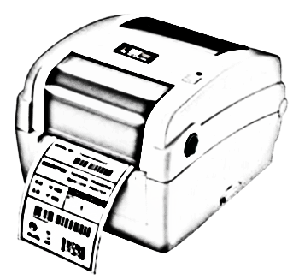
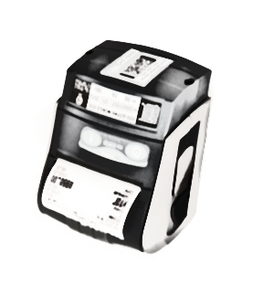
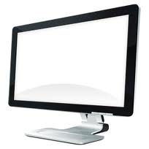
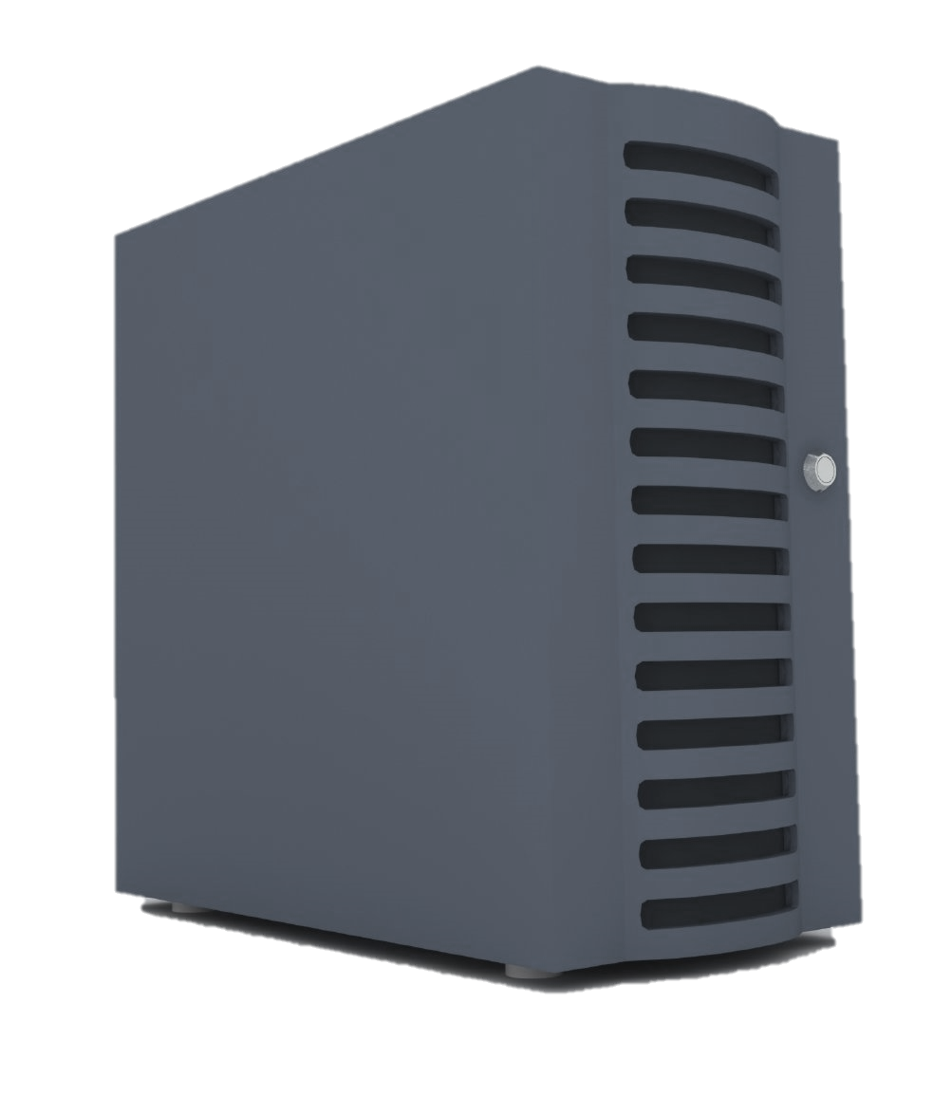
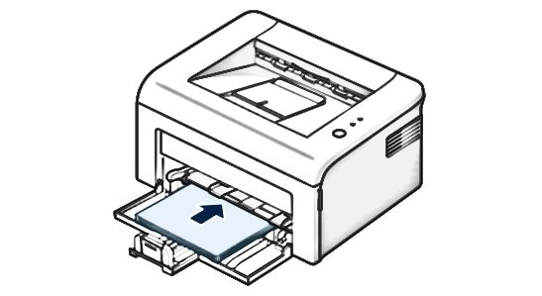
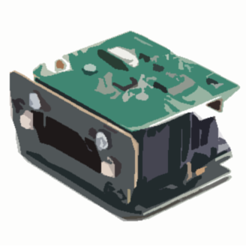
Mobile SMARTS
«1С:Предприятие»
компоненты прямого доступа
через кредл/кабель
принтеры
компоненты опосредованного доступа
Компоненты решения
Средства разработки
Средства администрирования
Сервер терминалов и сервер печати
Клиенты для ПК / Windows CE / Windows Mobile и Android
Компоненты доступа из ERP (OLE/COM)
Утилиты конвертации для TXT/CSV/Excel
клиент Mobile SMARTS
для ТСД
мобильный
ККМ
клиент Mobile SMARTS
для Android
сервер Mobile SMARTS
средства разработки
и администрирования
Mobile SMARTS
клиент Mobile SMARTS
для киоска (прайс-чекера)
сканеры
клиент Mobile SMARTS
для индустриальных ПК
принтеры

Slide 8
Варианты обмена
Без сервера (напрямую с ТСД через кабель, на файлах)
С сервером (напрямую с ТСД через Wi-Fi или сотовую связь)

Slide 9
Возможности при использовании системы без сервера
Обновление справочников
Обмен документами
Обновление конфигурации мобильной программы
Сбор логов

Slide 10
Возможности при использовании системы с сервером
Обновление справочников
Обмен документами
Гибридные данные (HYDB)
Обновление конфигурации мобильной программы
Обновление самого нативного клиента Mobile SMARTS
Сбор логов
Безопасность HTTPS
Печать через сервер печати

Slide 11
Три способа интеграции
Коннектор из Mobile SMARTS в 1С (для онлайн обмена)
Внешняя компонента и обработка для обращения из 1С в Mobile SMARTS
Драйвер торгового оборудования в БПО
Это три совершенно разных способа.

Slide 12
Три способа интеграции в картинках
1С
1С
1С
Внешняя компонента
Внешняя компонента
Драйвер торгового оборудования
Коннектор
номенклатура, справочники, документы,
номенклатура, справочники, документы,
документы, новые элементы справочников
отправить номенклатуру
забрать штрихкоды, кол-во, …
штрихкоды, кол-во, …
Можно онлайн, можно офлайн
Можно запрашивать документы онлайн
Можно отражать движения в 1С онлайн
Нет онлайна, обмен по проводу
Можно выгружать доп. справочники
Можно выгружать документы 1С на ТСД
Стандарт от фирмы 1С
Нет доп. справочников
Нет отправки документов 1С на ТСД (нельзя работать по накладным для сверки)

Slide 13
Коннектор из Mobile SMARTS в 1С (для онлайн обмена) Коннектор нужен для обращения с ТСД в 1С. Используется для онлайн обмена и прямых вызовов с ТСД в 1С. Внешняя компонента и обработка для обращения из 1С в Mobile SMARTS Внешняя компонента нужна для обращения из 1С в ТСД. Используется для ручного и регламентного обмена с ТСД при помощи специальной обработки загрузки/выгрузки. Драйвер торгового оборудования в БПО Для проводного подключения ТСД по кабелю по типу дата-коллектора, простой сбор штрихкодов, очень ограниченный протокол.

Slide 14
Первый способ: Коннектор и код 1С
Обмен, позволяющий работать онлайн

Slide 15
Обмен через коннектор
Этот способ используется для полноценного онлайн обмена между Mobile SMARTS и 1С без участия какого-либо оператора 1С.

Slide 16
Что такое коннектор
Коннектор — это специальная dll на .NET, которая исполняется под сервером Mobile SMARTS и разработана по технологии создания коннекторов к внешним учетным системам.
https://www.cleverence.ru/support/category:612/

Slide 17
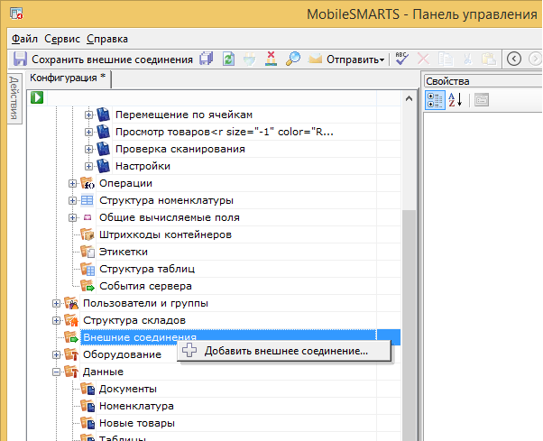
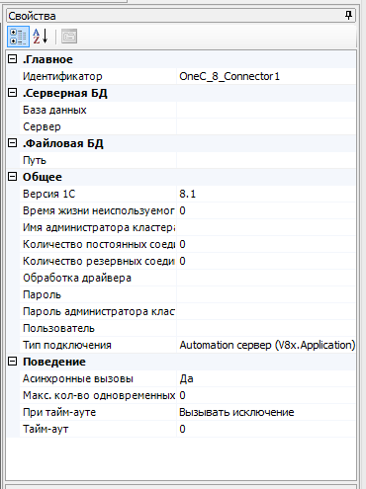
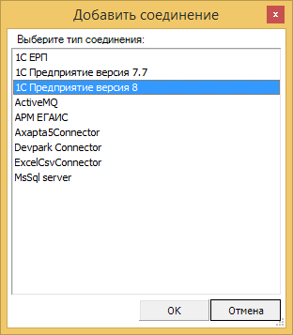
Как это выглядит (в Mobile SMARTS)

Slide 18
Обмен через промежуточную конфигурацию
В типовых конфигурациях 1С (1С:Розница, УТ, УНФ и т.п.), и в большинстве отраслевых решений 1С (ДАЛИОН, Штрих-М) по умолчанию нет поддержки ТСД при онлайн работе (поиск товаров, выборка остатков и цен, вызов печати), а в некоторых вообще нет поддержки торгового оборудования.
Схема обмена через промежуточную конфигурацию (старая схема) предусматривает, что весь этот код пишется в отдельной конфигурации 1С.
https://www.cleverence.ru/support/2306/

Slide 19
Обмен через промежуточную
Тут будут указаны параметры доступа к промежуточной конфигурации
Сервер Mobile SMARTS ходит в промежуточную базу данных 1С, в которой написан весь код интеграции с ТСД.

Slide 20
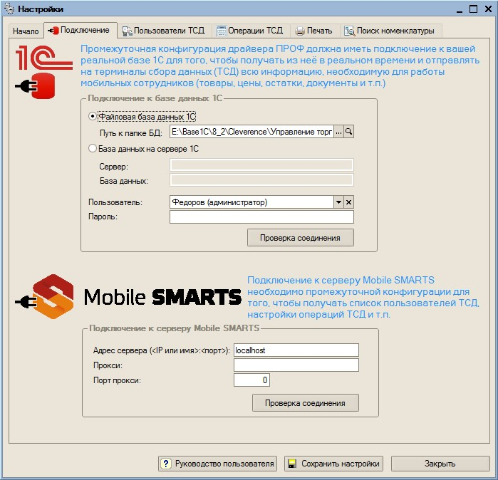
Обмен через промежуточную
Тут будут указаны параметры доступа к реальной конфигурации
В реальную базу 1С ходит не сам сервер Mobile SMARTS, а именно промежуточная конфигурация 1С.
Сделано это для того, чтобы весь код обмена был написан на 1С и его можно было легко исправлять.

Slide 21
Через промежуточную базу старая схема
Прикладной продукт (например, «Mobile SMARTS: Магазин 15»)
База ТСД, подключенного по кабелю USB
Сервер Mobile SMARTS с подключенными к нему ТСД
Коннектор к 1С на .NET
Код интеграции никак не затрагивает основную конфигурацию 1С.
Используется в драйвере ПРОФ.
Сервер Mobile SMARTS запускает внутри у себя внешнее соединение к специальной промежуточной базе 1С, в которой написан весь код интеграции с основной базой.
OLE/COM Automation компонента от 1С
Код 1С в промежуточной конфигурации (например, драйвера ПРОФ)
Код 1С в прикладной конфигурации (например, Розница 2.2) существует сам по себе, никак не затрагивается
OLE/COM Automation компонента от 1С (в режиме либо COM либо Application, в зависимости от особенностей прикладной 1С)
https://www.cleverence.ru/support/2306/

Slide 22
Обмен через обработку
Другая, новая схема обмена (через обработку) предусматривает, что весь код обмена пишется в отдельной обработке 1С, без использования промежуточной конфигурации.
Кратко: ТСД зовет сервер, у сервера внутри запущен 1С (COM или Application), сервер зовет код из обработки в 1С, обработка зовет код из модулей прикладной конфигурации.
https://www.cleverence.ru/support/28830/

Slide 23
Обмен через обработку
Тут будут указаны параметры доступа к реальной конфигурации
Сервер Mobile SMARTS ходит сразу в реальную базу данных 1С.
Код обмена написан в обработке, коннектор открывает эту обработку и зовет из неё нужные методы.
путь к обработке

Slide 24
Через обработку новая схема
Прикладной продукт (например, «Mobile SMARTS: Магазин 15»)
База ТСД, подключенного по кабелю USB
Сервер Mobile SMARTS с подключенными к нему ТСД
Коннектор к 1С на .NET
OLE/COM Automation компонента от 1С (в режиме либо COM либо Application)
Код интеграции никак не затрагивает основную конфигурацию 1С.
Сервер Mobile SMARTS запускает внутри у себя либо внешнее соединение к 1С (COM), либо полноценного 1С-клиента (Application), открывает там обработку и работает через вызовы методов её главной формы.
Код 1С в прикладной конфигурации (например, Розница 2.2) существует сам по себе, никак не затрагивается
Код 1С в прикладной обработке Клеверенс (обработка просто открывается в прикладной базе, и если используется COM, то нужны права на внешнее соединение)
Код 1С в обработке интеграции (используется как сервисная)
Обработка содержит код интеграции только с той конфигурацией 1С, которая используется (например, с Розницей 2.2).

Slide 25
Онлайн обмен через обработку
Новая схема поддерживает онлайн и очень хорошо документирована https://www.cleverence.ru/support/28830/

Slide 26
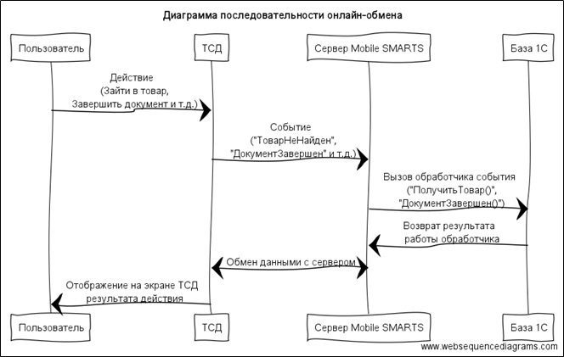
Пример вызова базы 1С через коннектор
На примере онлайн-проведения документа в 1С при завершении документа на ТСД.
База 1С — реальная либо промежуточная.

Slide 27
Мастер подключения
Для отраслевых продуктов все указанные настройки заполняются при помощи удобного мастера подключения.
https://www.cleverence.ru/support/16918/

Slide 28
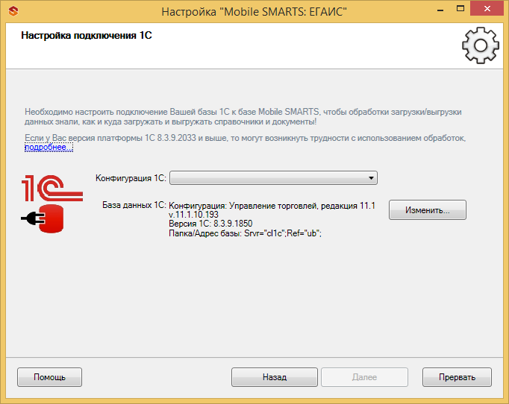
Пример работы мастера подключения
Подключение выполняется по шагам.
Мастер переносит все указанные настройки в свойства коннектора 1С.

Slide 29
Разница между старым и новым
Старый способ через промежуточную конфигурацию используется в старом продукте «драйвера ТСД от Клеверенс» в варианте ПРОФ.
Промежуточную конфигурацию было проще отлаживать в реальном режиме.
Все настройки обмена хранятся в базе промежуточной конфигурации 1C
Новый способ через обработку используется в новых продуктах типа «Mobile SMARTS: Магазин 15» и «Mobile SMARTS: Склад 15».
Скорость работы выше, так как нет лишнего подключения сервера к промежуточной базе.
Все настройки хранятся в Mobile SMARTS

Slide 30
Почему так много лишних прослоек?
На самом деле не много, всё сделано для виртуализации вызовов.
Если добавить сюда коммутатор, Web-сервер, стеки сетевых протоколов и приложение на ТСД, то окажется, что в любой системе есть еще сотни промежуточных слоёв, которые просто скрыты.
https://www.cleverence.ru/support/category:697/

Slide 31
Преимущества и недостатки
Онлайн обмен
Сделаны мощные настройки правил отбора и заполнения документов 1С
Часто модули прикладных конфигурацией 1С написаны так, что падают или зависают при работе из внешнего соединения

Slide 32
Итого про коннекторы
Mobile SMARTS умеет подключаться к внешним системам
Есть две схемы обмена (старая и новая)
Для работы онлайн не нужно править конфигурацию 1С
Всё настраивается визуально, но можно писать и код 1С
Подробнее про коннекторы читайте https://www.cleverence.ru/support/category:612/

Slide 33
Второй способ: Внешняя компонента и обработка
Обмен при помощи загрузок/выгрузок, если нужен обмен через кабель USB

Slide 34
В разделе про внешнюю компоненту
Что за внешняя компонента?
Что за внешняя обработка?
Как реализована схема интеграции?
Какие плюсы и минусы?

Slide 35
Обмен через внешнюю компоненту
Этот способ используется для полноценного обмена справочниками и документами в оффлайне по команде оператора 1С.
Оператор работает в обработке, выгружает задания, загружает результаты.

Slide 36
Внешняя компонента
Для доступа к Mobile SMARTS из 1С существует компонента TerminalConnector, разработанная в соответствии с технологией создания внешних компонент.
К сожалению, очень часто TerminalConnector тоже называют драйвером, что вносит путаницу в понятиях.
https://www.cleverence.ru/devlib/TerminalConnector/Cleverence.Warehouse.TerminalConnector.html

Slide 37
Технология внешних компонент
К внешним компонентам существуют свои требования от компании 1С.
В первую очередь они должны поддерживать два языка (русский, английский) и не допускать утечек памяти.
https://its.1c.ru/db/metod8dev#content:3221:hdoc

Slide 38
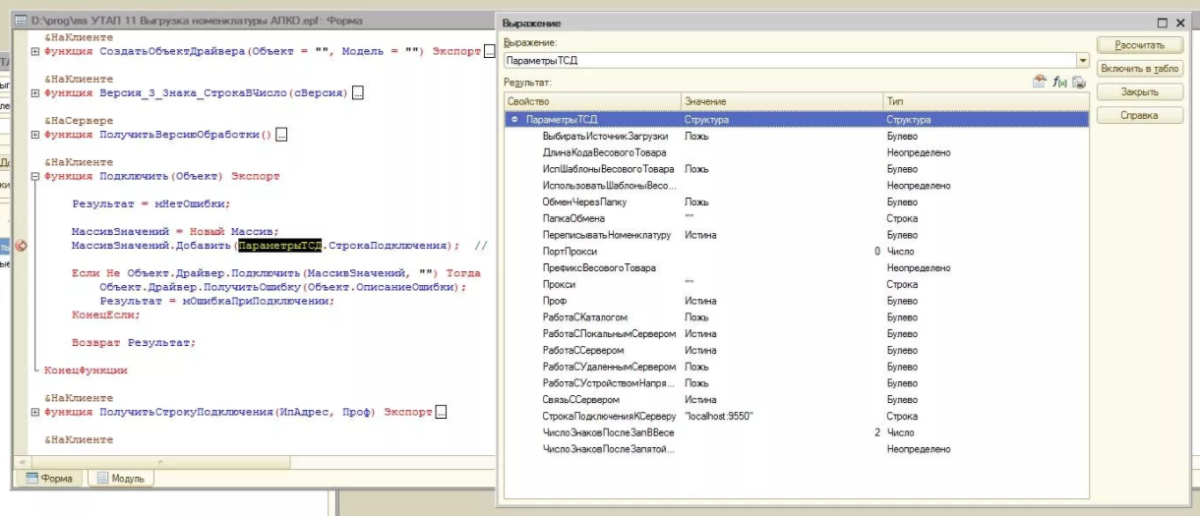
Подключение в коде 1С

Slide 39
Внешняя обработка
Для удобства интеграции с внешней компонентой Клеверенс написаны готовые внешние обработки для «1С:Предприятия», которые уже умеют выгружать и загружать все нужные данные.
Эти обработки от Клеверенс играют для внешней компоненты ту же роль, что БПО играет для драйвера ТО, а именно: готовый код обмена, готовые формочки.

Slide 40
Старые обработки
В старых продуктах Клеверенс (типа драйвера ТСД от Клеверенс) используются старые обработки.
Для подключения обработок драйвера в качестве дополнительных обработок конфигурации 1С, нужно зайти в «Администрирование» и выбрать «Дополнительные отчеты и обработки».
https://www.cleverence.ru/support/2308/

Slide 41
Схема подключения старая
Код 1С в прикладной конфигурации (например, Розница 2.2) существует сам по себе, никак не затрагивается
Код 1С в обработке Клеверенс (обработка просто открывается в прикладной базе, права администратора не нужны)
Обработка содержит код интеграции со всеми поддерживаемыми конфигурациями 1С!
Код интеграции никак не затрагивает основную конфигурацию 1С.
В любой обработке 1С содержится код всех интеграций со всеми поддерживаемыми конфигурациями 1С.
Внешняя компонента TerminalConnector, разработанная на .NET специально для «1С:Предприятия» (входит в поставку платформы Mobile SMARTS)
Библиотека так называемой инфраструктуры Mobile SMARTS на .NET, благодаря которой не важно, как ТСД подключен (локально по USB или удаленно к серверу)
Прикладной продукт (например, «Mobile SMARTS: Магазин 15»)
База ТСД, подключенного по кабелю USB
Сервер Mobile SMARTS с подключенными к нему ТСД

Slide 42
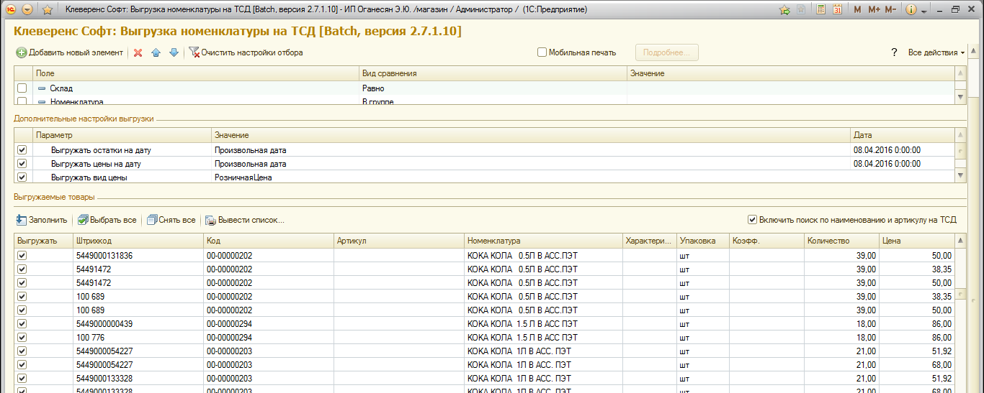
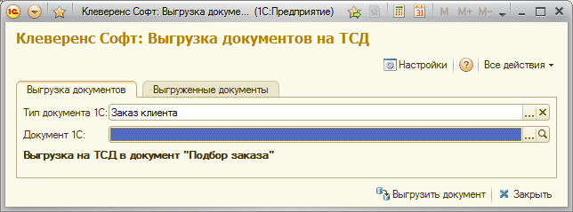
Как это выглядит (старые обработки)

Slide 43
Новые обработки
В старых продуктах Клеверенс (продуктах типа «Mobile SMARTS: Магазин 15» и «Mobile SMARTS: Склад 15») используются новые обработки.
https://www.cleverence.ru/support/category:697/

Slide 44
Схема подключения новая
Код 1С в прикладной конфигурации (например, Розница 2.2) существует сам по себе, никак не затрагивается
Код 1С в прикладной обработке Клеверенс (обработка просто открывается в прикладной базе, права администратора не нужны)
Код 1С в обработке интеграции (используется как сервисная)
Обработка содержит код интеграции только с той конфигурацией 1С, которая используется (например, с Розницей 2.2).
Код интеграции никак не затрагивает основную конфигурацию 1С.
Есть две обработки.
Одна содержит формочки для пользователя и общий код обмена.
Вторая содержит методы интеграции с конкретной прикладной конфигурацией 1С.
Внешняя компонента TerminalConnector, разработанная на .NET специально для «1С:Предприятия» (входит в поставку платформы Mobile SMARTS)
Библиотека так называемой инфраструктуры Mobile SMARTS на .NET, благодаря которой не важно, как ТСД подключен (локально по USB или удаленно к серверу)
Прикладной продукт (например, «Mobile SMARTS: Магазин 15»)
База ТСД, подключенного по кабелю USB
Сервер Mobile SMARTS с подключенными к нему ТСД

Slide 45
Почему так много лишних прослоек?
Это не лишние прослойки, а уровни абстракции для виртуализации.
Они не тормозят работу и не занимают места.
Схема показывает, какие уровни абстракции введены, чтобы снять с разработчика задачу следить в коде 1С за способом обмена.
https://www.cleverence.ru/support/category:697/

Slide 46
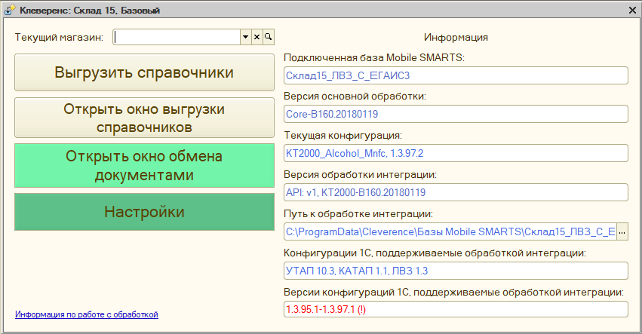
Как это выглядит (новые обработки)

Slide 47
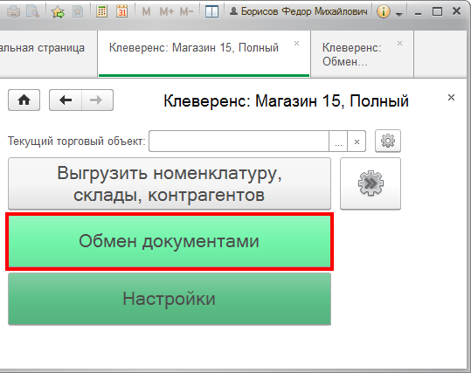
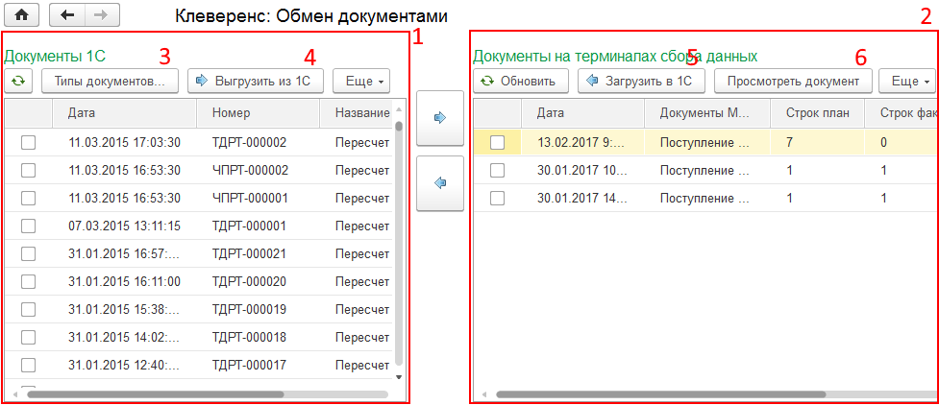
Как это выглядит (новые обработки)

Slide 48
Разница между старым и новым
Старые обработки используется в старых продуктах типа «драйвера ТСД от Клеверенс»
Для выгрузки товаров, выгрузки документов, загрузки документов и настройки используются физически разные обработки (итого 4 файла)
Новая обработка используется в новых продуктах типа «Mobile SMARTS: Магазин 15» и «Mobile SMARTS: Склад 15»
Новых обработок две (одна про формочки, вторая про интеграцию, итого 2 файла)
В новой обработке удобнее выгружать и загружать документы

Slide 49
Преимущества и недостатки
Функционала гораздо больше, чем в стандартном обмене БПО
Сделаны мощные настройки правил заполнения документов 1С
В типовых 1С нет кнопки «Заполнить из ТСД» (но есть, например, в Штрих-М)

Slide 50
Третий способ: Драйвер ТО и БПО
Стандарт на подключение драйверов ТСД

Slide 51
В разделе про драйвер ТО и БПО
Что такое драйвер ТО?
Что такое БПО?
Как реализована схема интеграции?
Какие плюсы и минусы?

Slide 52
Драйвер торгового оборудования
Для подключения внешнего оборудования компанией 1С разработан стандарт на так называемый драйвер торгового оборудования (ТО).
Этот стандарт в основном предполагает, что ТСД является простым устройством для сканирования и подсчета штрихкодов.
Не подходит для онлайн-обмена.
https://its.1c.ru/db/metod8dev#content:4829:hdoc:chapter234

Slide 53
Библиотека подключаемого оборудования
Для облегчения встраивания драйвера в прикладные конфигурации фирмой 1С разработана библиотека подключаемого оборудования (БПО), в которой есть готовые средства для работы с драйверами торгового оборудования.
http://v8.1c.ru/libraries/cel/

Slide 54
Драйвер от Клеверенс
У компании Клеверенс есть такой драйвер ТО и соответствующие сертификаты
https://1c.ru/news/info.jsp?id=23900
http://1c.ru/news/info.jsp?id=23775
http://1c.ru/news/info.jsp?id=15910

Slide 55
Схема подключения
Код 1С в прикладной конфигурации (например, Розница 2.2)
Код 1С в библиотеке подключаемого оборудования (БПО)
Внешняя компонента Клеверенс, разработанная по технологии Native API (входит в поставку БПО)
Много промежуточных слоев по требованию фирмы 1С для снятия зависимости от операционной системы, способа подключения и аппаратной платформы.
http://1c.ru/rus/products/1c/predpr/compat/torg/demand.htm
Внешняя компонента TerminalConnector, разработанная на .NET специально для «1С:Предприятия» (входит в поставку платформы Mobile SMARTS)
Библиотека так называемой инфраструктуры Mobile SMARTS на .NET, благодаря которой не важно, как ТСД подключен (локально по USB или удаленно к серверу)
Прикладной продукт (например, «Mobile SMARTS: Магазин 15»)
База ТСД, подключенного по кабелю USB
Сервер Mobile SMARTS с подключенными к нему ТСД

Slide 56
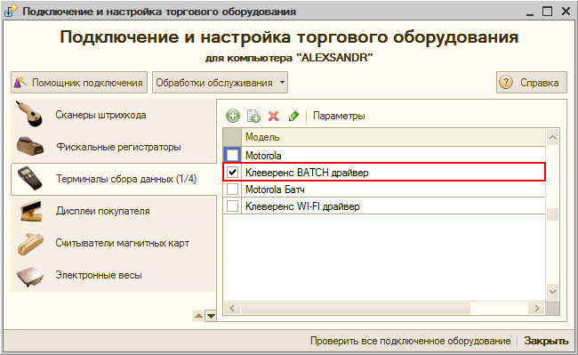
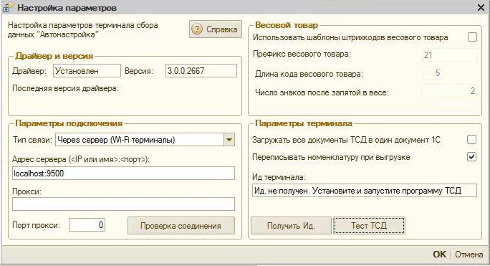
Как это выглядит

Slide 57
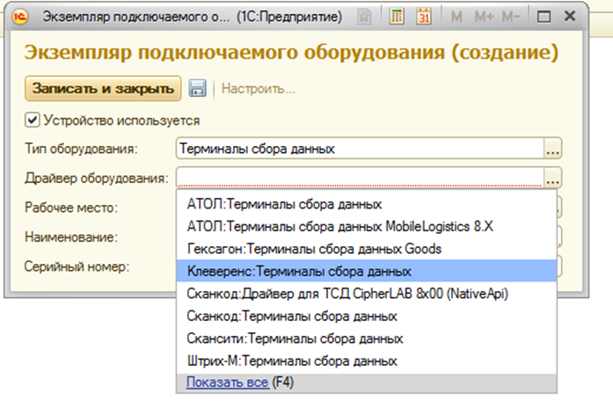
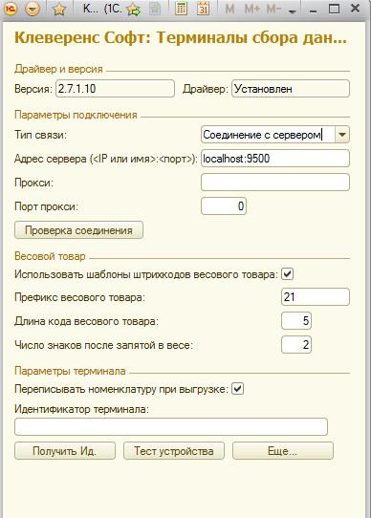
Как это выглядит в новых версиях

Slide 58
Что умеет драйвер ТСД согласно БПО
Принять плоскую таблицу с данными о товарах, их штрихкодах, цене, кол-ве.
Вернуть в 1С плоскую таблицу о сканированных штрихкодах и их кол-ве.
Умеет не много.
Изначально стандарт создавался для простых ТСД по типу DOS.

Slide 59
Способ взаимодействия
Таблица для выгрузки в ТСД формируется на основе базы данных средствами конфигурации (т.е. это находится за пределами драйвера и БПО).
Далее обработка выгрузки таблицы товаров в ТСД предусматривает выгрузку несколькими итерациями путем последовательных вызовов «ВыгрузитьТаблицу (UploadTable)» с пакетами данных определенного размера в виде XML (например, по 100 записей).

Slide 60
Пример текстового XML выгрузки
<?xml version="1.0" encoding="UTF-8"?>
<Table FullLoad="true">
<Record BarCode="4008110271538" Name="Блокнот для заметок"
UnitOfMeasurement="Штуки" CharacteristicOfNomenclature=""
SeriesOfNomenclature="" Quality="" Price="25,30" Quantity="7"/>
<Record BarCode="2900001355643" Name="Финики в банке" UnitOfMeasurement="Штуки"
CharacteristicOfNomenclature="" SeriesOfNomenclature="" Quality="Зеленые"
Price="95,50" Quantity="7"/>
</Table>

Slide 61
Подробнее о выгружаемых полях
Наименование атрибута | Обязательное наличие в структуре | Типы данных | Описание атрибута
BarCode | Да | string | Штрихкод номенклатуры
Name | Нет | string | Наименование товара
Article | Нет | string | Артикул товара
UnitOfMeasurement | Нет | string | Единица измерения номенклатуры
CharacteristicOfNomenclature | Нет | string | Характеристика номенклатуры
SeriesOfNomenclature | Нет | string | Серия номенклатуры
Quality | Нет | string | Качество товара
Price | Нет | decimal | Цена товара
Quantity | Нет | decimal | Количество товара
Alcohol | Нет | boolean | Признак того, что товар является алкогольной или спиртосодержащей продукцией
AlcoholExcisable | Нет | boolean | Признак того, что товар (алкоголь) маркируется акцизной или специальной алкогольной маркой. Выгружается при положительном значении атрибута "Alcohol".
AlcoholKindCode | Нет | string | Код вида алкогольной продукции. Выгружается при положительном значении атрибута "Alcohol".
AlcoholCode | Нет | string | Код алкогольной продукции. Выгружается при положительном значении атрибута "Alcohol".
AlcoholContainerSize | Нет | decimal | Ёмкость тары в литрах. Выгружается при положительном значении атрибута "Alcohol".
AlcoholStrength | Нет | decimal | Процентное содержание спирта. Выгружается при положительном значении атрибута "Alcohol".
VendorINNCode | Нет | string | ИНН производителя. Выгружается при положительном значении атрибута "Alcohol".
VendorKPPCode | Нет | string | КПП производителя. Выгружается при положительном значении атрибута "Alcohol".

Slide 62
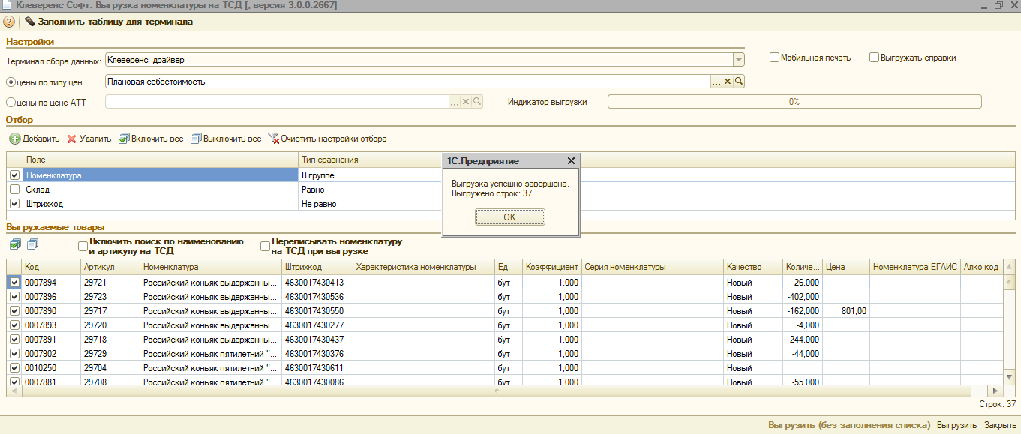
Как это выглядит

Slide 63
Заполнение документов данными ТСД
Для переноса данных из ТСД в документ 1С для каждого документа прикладной конфигурации должна быть написана обработка загрузки (т.е. это тоже за рамками БПО).
Загрузка происходит путем вызова «ЗагрузитьТаблицу (DownloadTable)» с пакетами данных определенного размера также в виде XML.

Slide 64
Пример текстового XML загрузки
<?xml version="1.0" encoding="UTF-8"?>
<Table>
<Record BarCode="4008110271538" Quantity="1"
AlcoholExciseStamp="20N00001CKO68OY4QYX3T1731224004002671B1I
EHLWKNFXFO8FPMERND09WMB8FYV7"/>
<Record BarCode="2900001355643" Quantity="2"/>
</Table>

Slide 65
Подробнее о загружаемых полях
Наименование атрибута | Обязательное наличие в структуре | Типы данных | Описание атрибута
BarCode | Да | string | Штрихкод номенклатуры
Quantity | Да | decimal | Количество товара
AlcoholExciseStamp | Нет | string | Штрихкод PDF417 акцизной или спец. марки алкогольной продукции
AlcoholSerialNumber | Нет | string | Серийный номер алкогольной продукции
AlcoholName* | Нет | string | Наименование алкогольной продукции
AlcoholKindCode* | Нет | string | Код вида алкогольной продукции
AlcoholCode* | Нет | string | Код алкогольной продукции
AlcoholContainerSize* | Нет | string | Ёмкость тары в литрах
AlcoholStrength* | Нет | string | Процентное содержание спирта
VendorINNCode* | Нет | string | ИНН производителя
VendorKPPCode* | Нет | string | КПП производителя
* эти поля добавлены для возможности загрузки в 1С данных программы Check Mark 2 для ЕГАИС

Slide 66
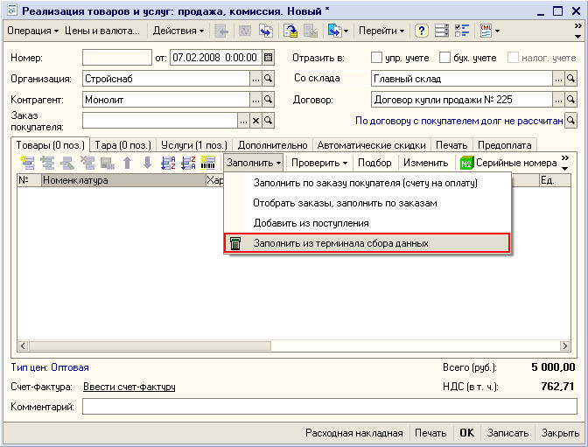
Как это выглядит

Slide 67
Преимущества и недостатки
Описано в ИТС (информационно-техническом сопровождении)
Кнопка «Заполнить из ТСД» встроена в формы некоторых документов
Список полей ограничен
Номенклатура без штрихкодов даже не попадет на ТСД
Нет иерархии номенклатуры
Не для всех документов в конфигурациях 1С поддержана такая загрузка
Нельзя выгрузить документ из 1С на ТСД (можно только загрузить с ТСД в 1С)
Не подходит для онлайн-обмена

Slide 68
Итого в разделе про драйвер
Есть такие драйверы ТО, пишутся на Native API
Есть готовая библиотека от 1С по использованию этих драйверов (БПО)
Функционал очень ограничен, нельзя выгружать документы, нет онлайна
У Клеверенс есть такой драйвер

Slide 69
Итого мы рассмотрели
Существует технология создания внешних компонент для 1С
Есть старые и есть новые обработки от Клеверенс
Не нужно править конфигурацию 1С
У данного способа есть свои плюсы и минусы
Подробнее про компоненту читайте https://www.cleverence.ru/support/category:735/

Slide 70
HYDB™
Какие еще есть возможности по интеграции

Slide 71
Гибридные данные HYDB™
HYDB™ (HYbrid DataBase) — это технология гибридного хранения данных для Mobile SMARTS, которая позволяет, с одной стороны, не выгружать на мобильное устройство терабайты данных (выгружать только необходимую часть), а, с другой стороны, иметь доступ к этим терабайтам данных с мобильного устройства по сети, если есть такая необходимость.
Не только хранить и иметь доступ, но и гибко всем этим управлять.

Slide 72
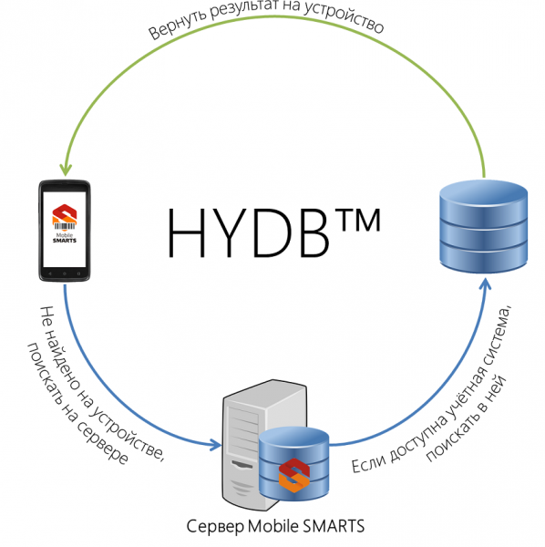
HYDB™
Гибридные справочники.
HYDB™ для Mobile SMARTS™ позволяет не ограничиваться одним местом хранения, а хранить данные там, где это удобно в настоящий момент.
Устройство
ERP/WMS

Slide 73
Что это дает для 1С
Можно один раз написать отбор для любого справочника и дальше использовать его как для оффлан, так и для онлайн обмена (включая кеширования и прочие радости).

Slide 74
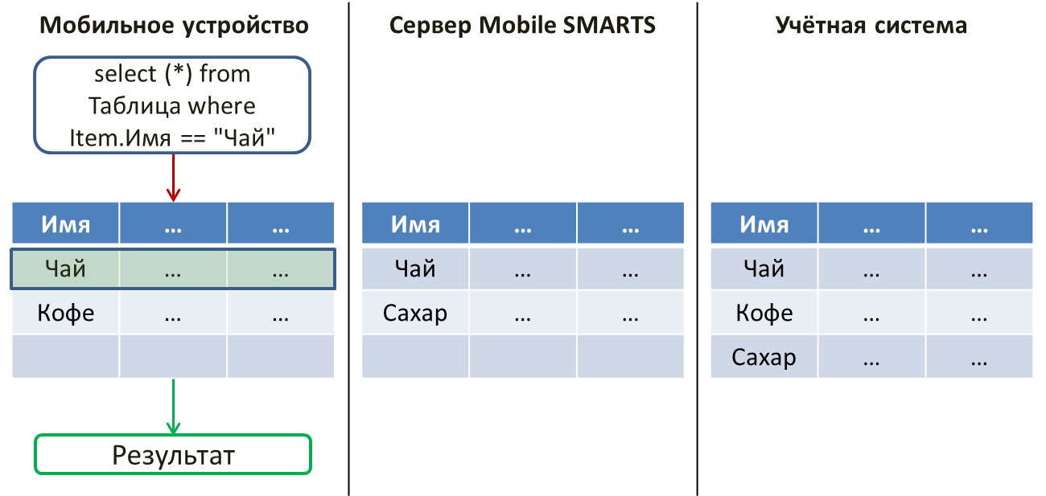
Пример работы #1 (данные выгружены на ТСД)

Slide 75
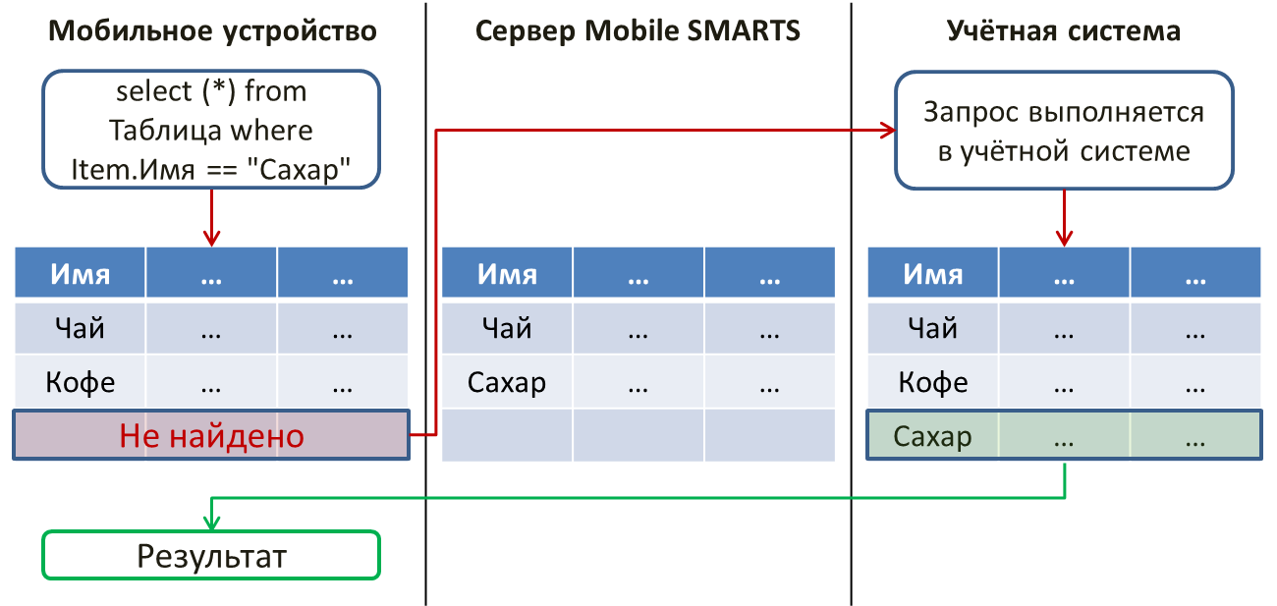
Пример работы #2 (не все данные есть на ТСД)

Slide 76
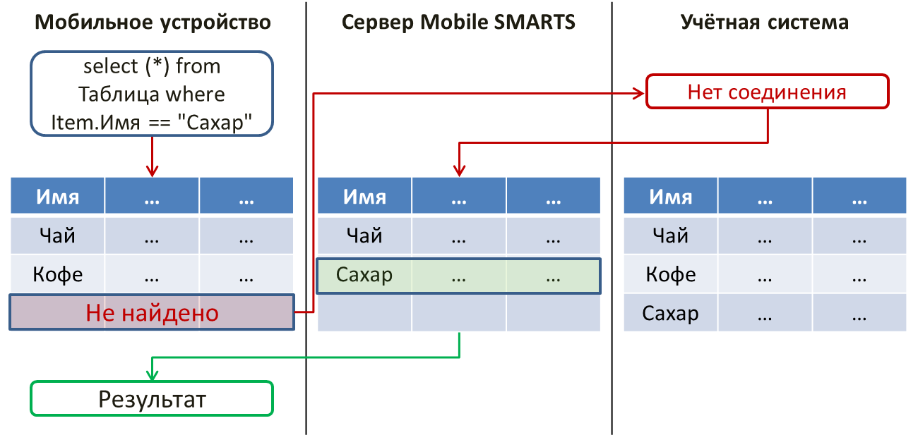
Пример работы #3 (кеширование на сервере)

Slide 77
Настройки HYDB™
Поиск локально на устройстве | Поиск на сервере | Поиск во внешней системе | Сервер в приоритете | Направление поиска
Да | Да | Да | Да | Учётная система → Сервер → Мобильное устройство
Да | Да | Да | Нет | Мобильное устройство → Учётная система → Сервер
Да | Да | Нет | Да | Сервер → Мобильное устройство
Да | Нет | Да | Да | Учётная система → Мобильное устройство
Нет | Да | Да | Да | Учётная система → Сервер
Да | Да | Нет | Нет | Мобильное устройство → Сервер
Да | Нет | Нет | Нет | Поиск только на мобильном устройстве
Нет | Нет | Да | Нет | Поиск только во внешней учётной системе
Нет | Да | Нет | Нет | Поиск только на сервере Mobile SMARTS
Нет | Да | Да | Нет | Учётная система → Сервер
Нет | Да | Нет | Да | Поиск только на сервере Mobile SMARTS
Да | Нет | Да | Нет | Мобильное устройство → Учётная система

Slide 78
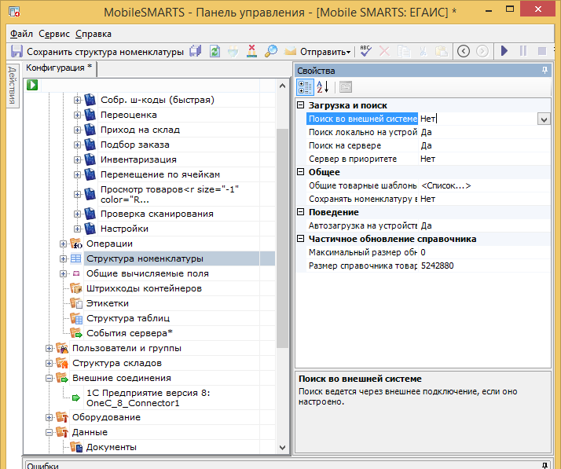
Для номенклатуры
Для номенклатуры режимы работы HYBD™ настраиваются в узле «Структура номенклатуры».

Slide 79
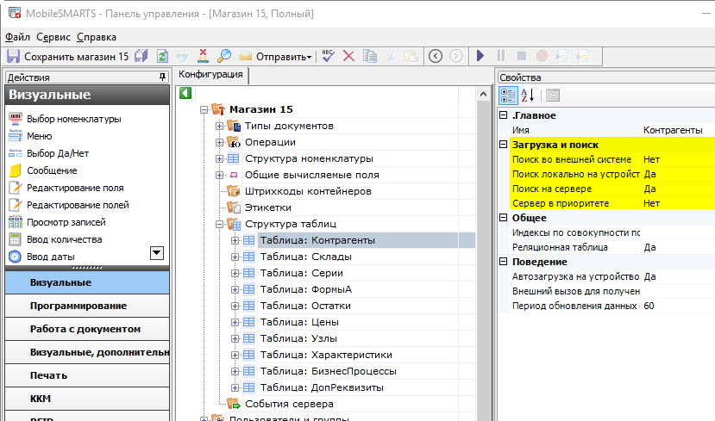
Для других данных
Для других справочников и запросов к регистрам режимы работы HYBD™ настраиваются в узле «Структура таблиц».

Slide 80
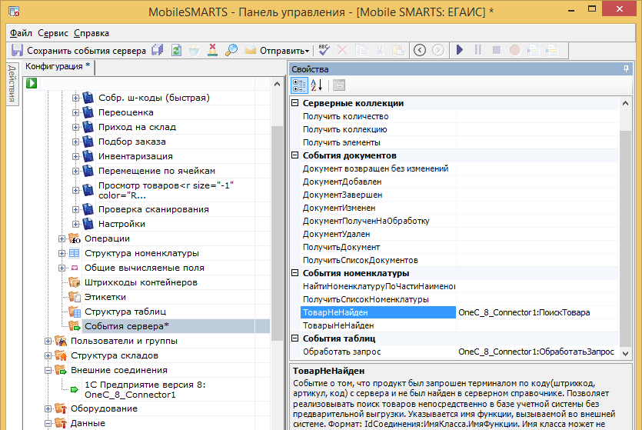
Для всего
Что конкретно звать в 1С для онлайн поиска товаров – указывается в узле «События сервера».
По этим событиям сервер будет звать подключенный коннектор к 1С.

Slide 81
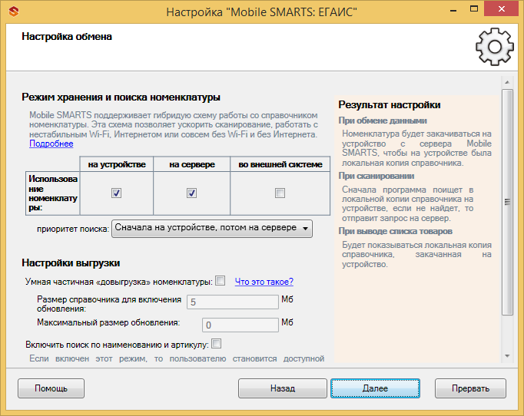
Пример мастера подключения
Для отраслевых продуктов режимы работы HYBD™ тоже могут настраиваться в мастере подключения.
Мастер переносит все указанные настройки куда нужно.

Slide 82
Дополнительно про HYDB™
HYDB™ для номенклатуры
https://www.cleverence.ru/support/category:660/
HYDB™ для других данных
https://www.cleverence.ru/support/category:659/

Slide 83
Произвольные вызовы
Как просто взять и вызвать 1С с ТСД

Slide 84
Произвольный вызов базы 1С с ТСД
Mobile SMARTS позволяет осуществлять произвольный вызов базы 1С из любого места программы на ТСД.
Для этого в визуальном редакторе операций предусмотрено специальное действие «Вызов метода внешней системы».

Slide 85
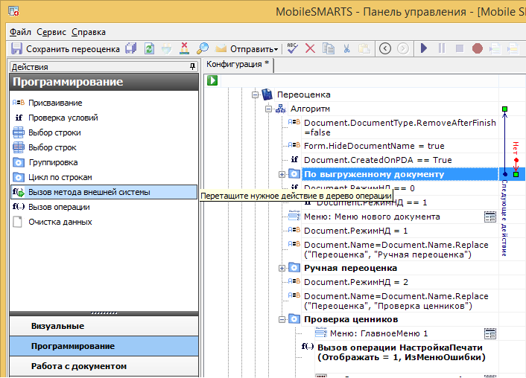
Вызов метода внешней системы
Подключение выполняется по шагам.

Slide 86
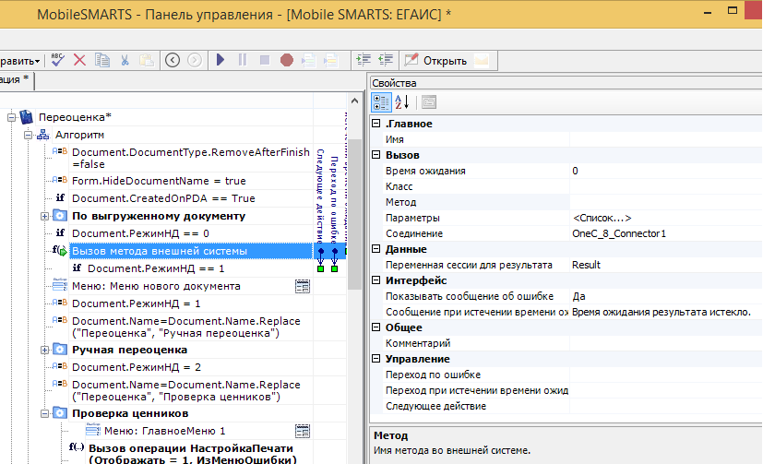
Вызов метода внешней системы
В настройках вызова указывается что звать и куда поместить результат.

Slide 87
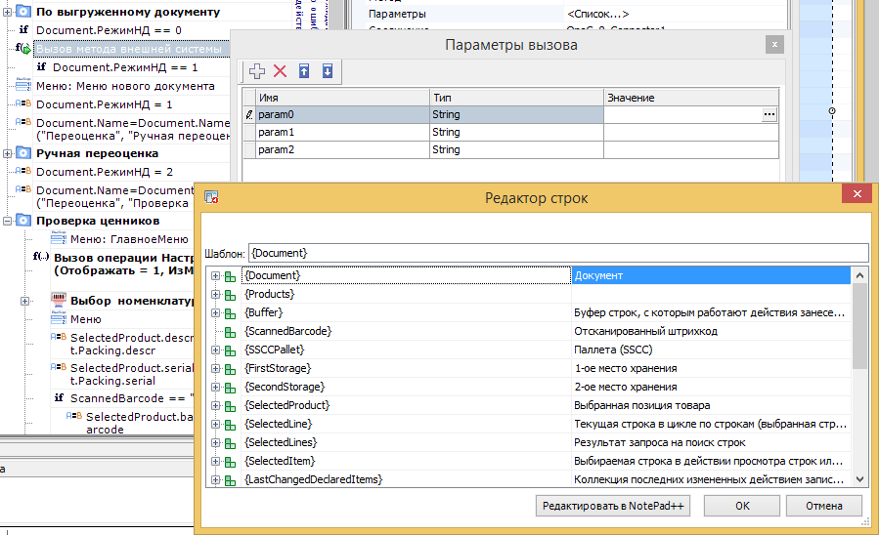
Произвольный вызов
Можно передать в 1С сколько угодно каких угодно параметров.
Вызываемая в 1С функция должна быть помечена ключевым словом Экспорт.

Slide 88
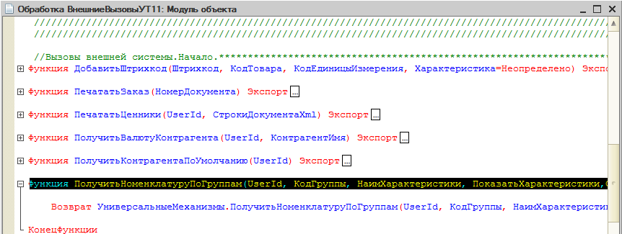
Пример произвольного вызова
Код в редакторе Mobile SMARTS
Код в 1C, который будет вызван

Slide 89
Дополнительно про внешние вызовы
Действие внешнего вызова
https://www.cleverence.ru/support/2539/
Отладка внешнего вызова
https://www.cleverence.ru/support/2316/ , https://www.cleverence.ru/video/otladka-koda-1s/

Slide 90
Конец.

